Slide 1
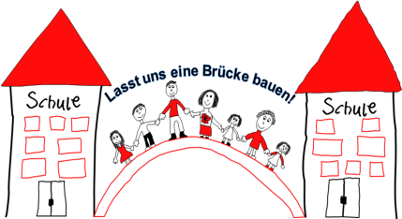
Herzlich Willkommen
Elterninformation Ganztagsschule und Betreuende Grundschule
Grundschule Ellerstadt-Friedelsheim-Gönnheim
Januar 2025

Slide 2
Betreuungsmöglichkeiten
Unterrichtszeiten täglich 8.00 Uhr bis 12.00 Uhr (1./2 Kl.)
montags und freitags 2. Klasse bis 13 Uhr 8.00 Uhr bis 13.00 Uhr (3./4. Kl.)
 | Zeiten | Kosten | Träger
Hort | Mo-Fr 12/13-17 Uhr | Gestaffelt je nach Einkommen und Kinderzahl + Essen | Zweckverband
Betreuende Grundschule | Mo-Do 12-13 Uhr Fr 12-16 Uhr | 76 € 76 € + Essen 18 € | Verbandsgemeinde Wachenheim
Ganztagsschule | Mo-Do 12-16 Uhr | Nur Essen (68 €) | Land RLP

Slide 3
Betreuende Grundschule

Slide 4
Betreuende Grundschule
Aktivitäten:
Montag-Donnerstag: basteln, spielen, bewegen
Freitag: zusätzlich Essen und Hausaufgaben
Abholzeiten:
Täglich wählbar
Flexible Abholung

Slide 5
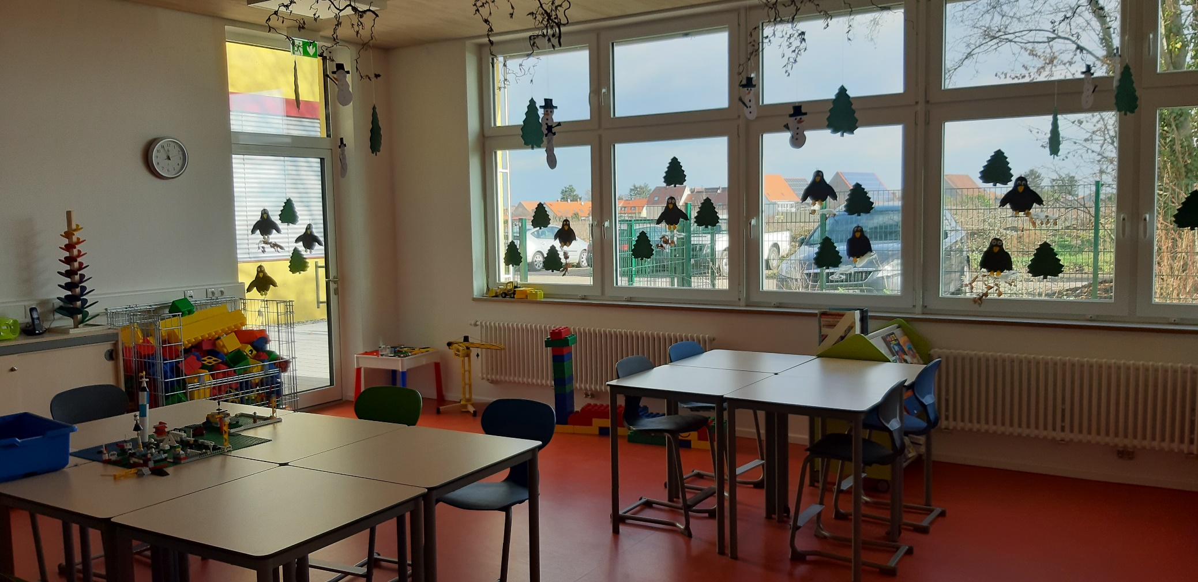
Betreuende Grundschule

Slide 6
Ganztagsschule

Slide 7
Die Rahmenbedingungen der Ganztagsschule
Standort Vormittags: Unterricht am Wohnort (Ellerstadt bzw. Friedelsheim-Gönnheim) Nachmittags: Transport der Ellerstadter Schüler nach Friedelsheim-Gönnheim und zurück

Slide 8
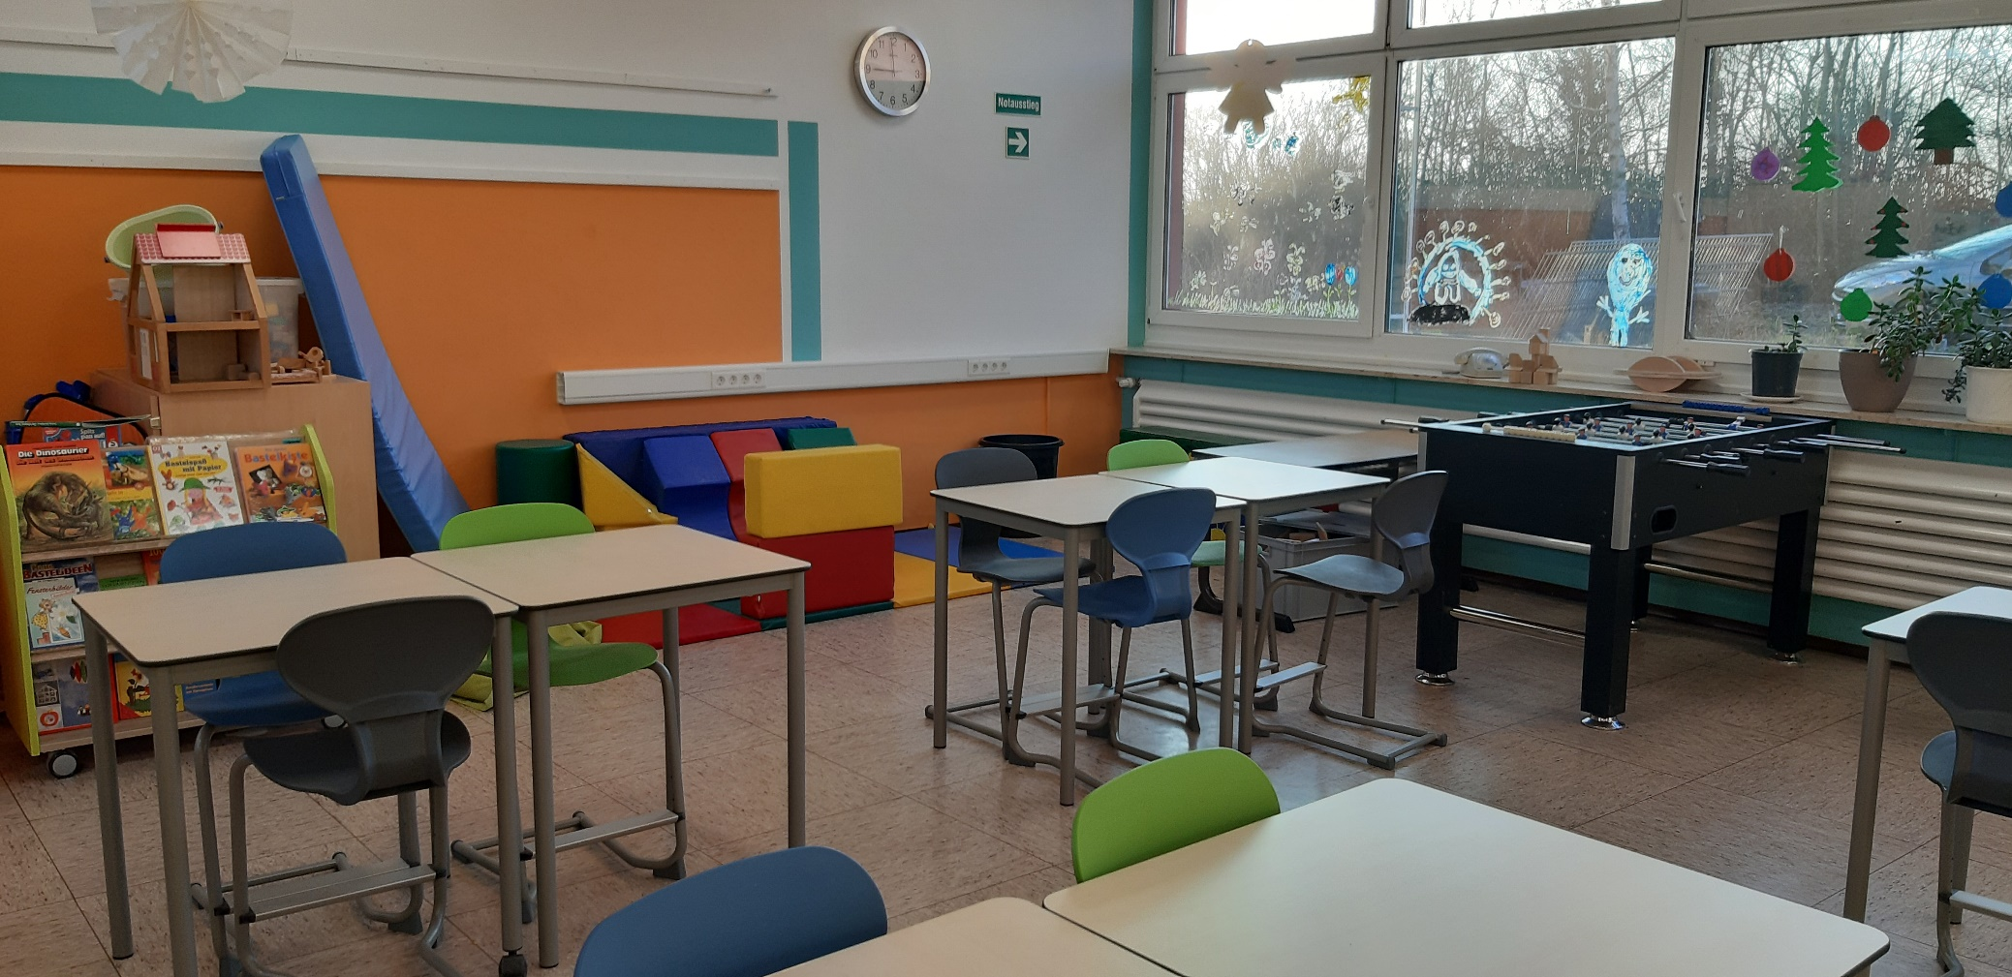
Unsere Räume: Spieleraum 1/2

Slide 9
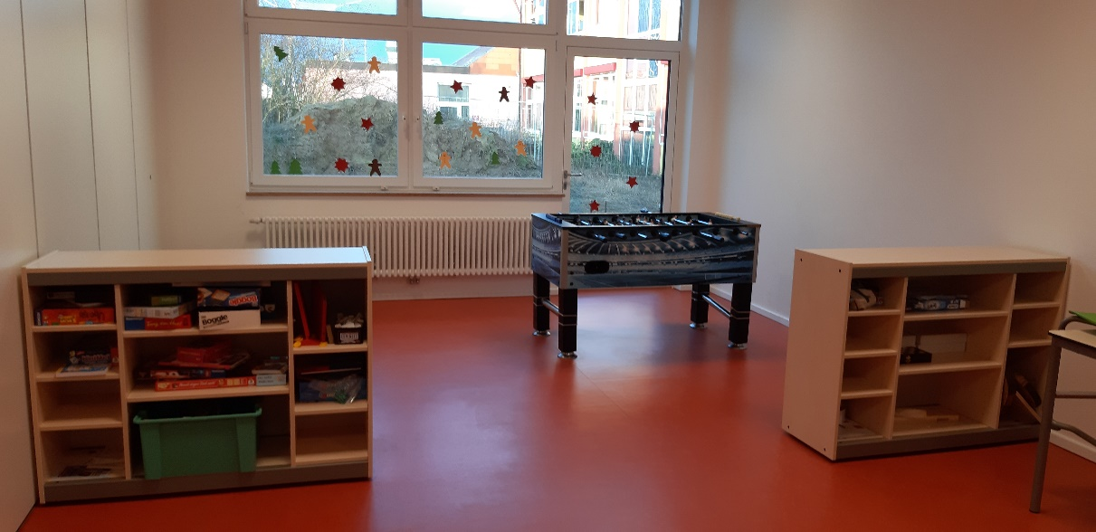
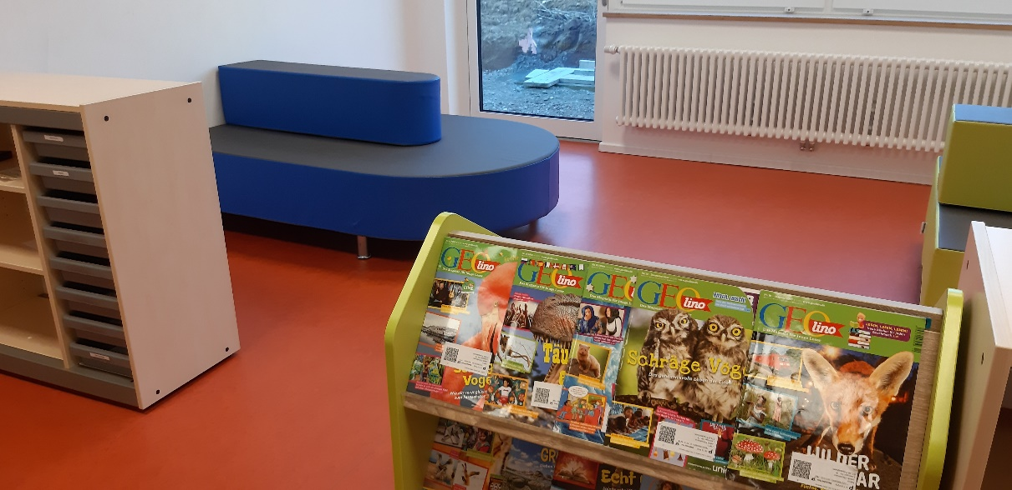
Unsere Räume: Spieleraum 3/4

Slide 10
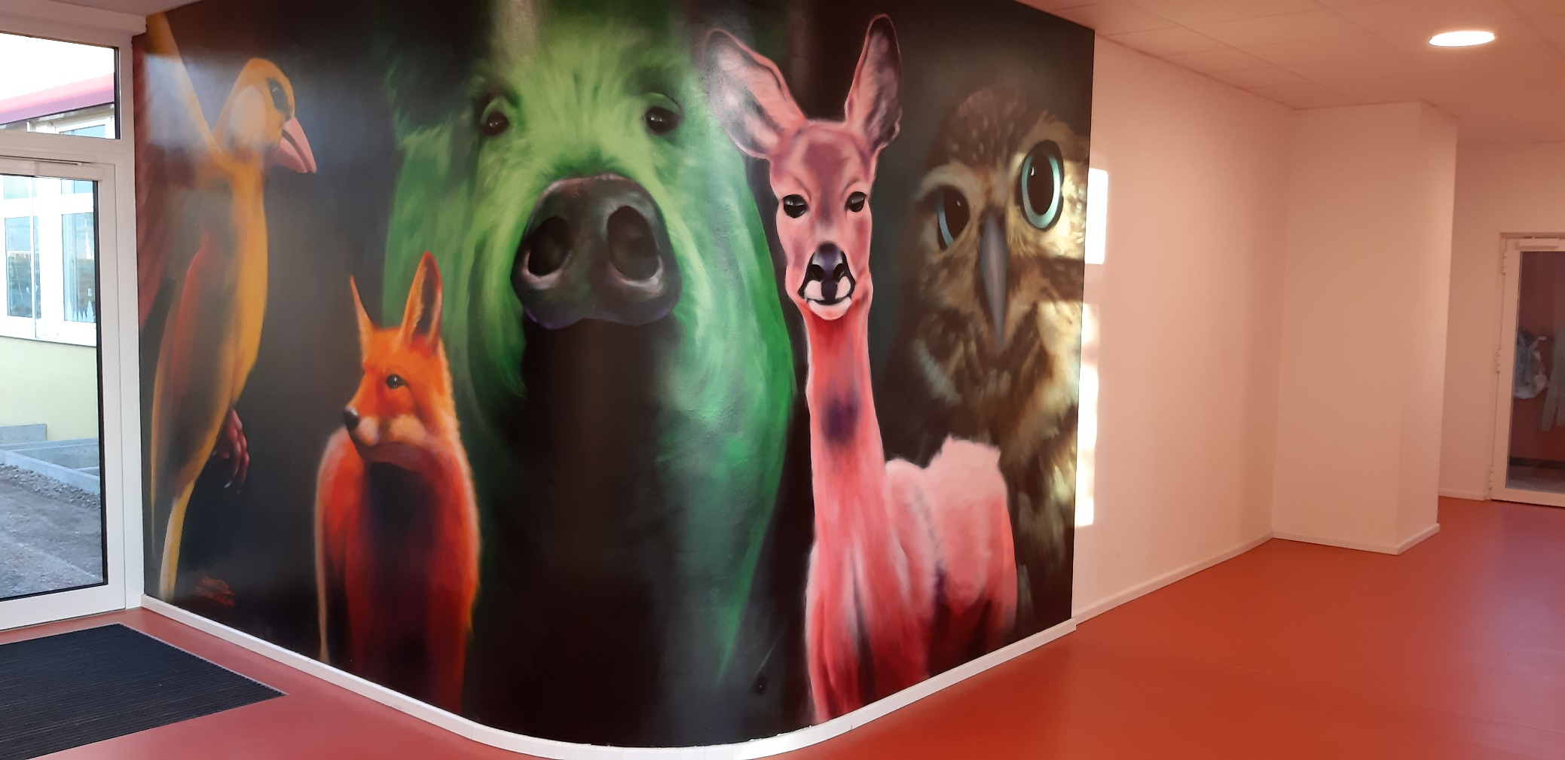
Unsere Räume: Neubau

Slide 11
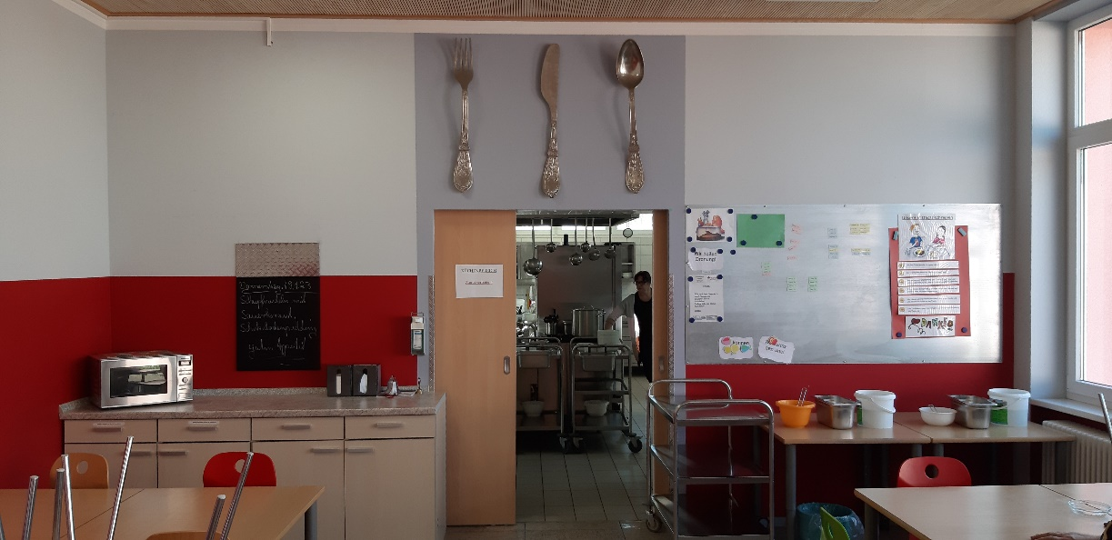
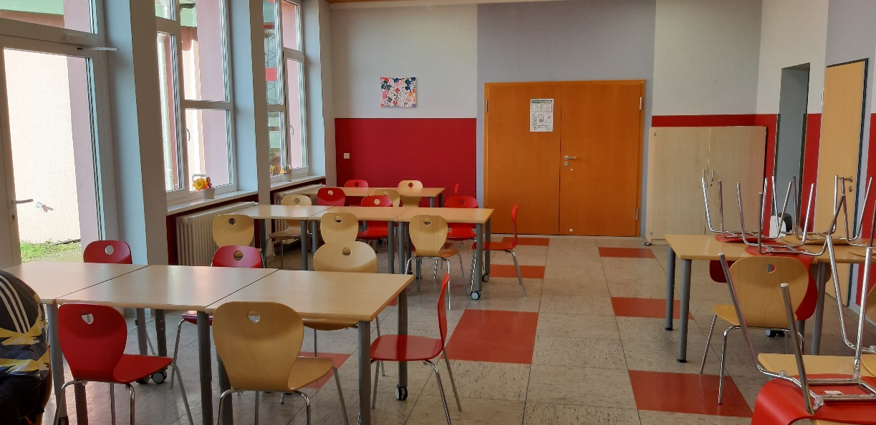
Unsere Räume: Mensa

Slide 12
Der Tagesablauf in der Ganztagsschule
Klassen 1/2 |  | Klassen 3/4
12.00-12.30 Uhr | Freizeit / Fahrt | 13.00-13.30 Uhr
12.30-13.00 Uhr | Mittagessen | 13.30-14.00 Uhr
13.00-13.30 Uhr | Freizeit | 14.00-14.10 Uhr
13.30-14.30 Uhr | Hausaufgaben | 14.10-15.00 Uhr
14.30-15.00 Uhr | Freizeit
15.00-15.50 Uhr | AG | 15.00-15.50 Uhr
15.50-16.00 Uhr | Freizeit / Bus | 15.50-16.00 Uhr

Slide 13
Die Woche in der Ganztagsschule
Montag | Dienstag | Mittwoch | Donnerstag
Freizeit / Fahrt | Freizeit / Fahrt | Freizeit / Fahrt | Freizeit / Fahrt
Mittagessen | Mittagessen | Mittagessen | Mittagessen
Freizeit | Freizeit | Freizeit | Freizeit
Hausaufgaben | Hausaufgaben | Hausaufgaben | Hausaufgaben
Freizeit | Freizeit | Freizeit | Freizeit
 | AG | Stammgruppenzeit | AG
(Fahrt) | (Fahrt) | (Fahrt) | (Fahrt)

Slide 14
Der Bustransfer
Hinfahrt
Begleitung zur Haltestelle
Abfahrt: 12.12 Uhr bzw. 13.12 Uhr an der Sparkasse Ellerstadt
Begleitete Busfahrt im Linienbus
Ankunft: 12.20 Uhr bzw. 13.20 Uhr an der Grundschule Friedelsheim-Gönnheim
Begleitung zur Schule
Rückfahrt
Begleitung zur Haltestelle
Abfahrt: 16.00 Uhr an der Grundschule Friedelsheim-Gönnheim
Begleitete Busfahrt im Linienbus
Ankunft: 16.10 Uhr an der Sparkasse Ellerstadt
Möglichkeit Ausstieg Raiffeisen und Akaziensiedlung

Slide 15
Das Mittagessen
Hände waschen
Tischdienst: Tische decken, Essen in Schüsseln holen, Tische abwischen
Kinder nehmen sich selbst
Probieren muss sein!
Geschirr wird von den Kindern selbst zurückgestellt

Slide 16
Die Freizeit
Hof:
Bewegungszeit
Spielgeräte
Fahrzeuge
Spieleräume:
Spiele: Bauen, Brettspiele, Rollenspiele
Malen und Basteln

Slide 17
Hausaufgabenzeit
Fester Sitzplatz
Einheitlicher Ablauf
Betreuung durch Lehrerinnen der Jahrgangsstufe bzw. pädagogisches Personal (Montag)
Möglichkeit für Fragen und Unterstützung
Kontrolle und Kommunikation (einheitliches Hausaufgabenheft)
Klasse 1/2 | Klasse 3/4 | Aktivität
5 min | 5 min | „Richtezeit“
45 min | 35 min | Stillezeit
10 min | 10 min | Kontrollzeit

Slide 18
Die AG-Zeit
Angebote im Schuljahr 2023/2024
Montag | Dienstag | Mittwoch | Donnerstag
 | AG Kreativ | Stammgruppe 1 | AG Kunst
Freizeittag Keine AGs | AG Tolle Wolle | Stammgruppe 2 | AG Bewegung und Entspannung
 | AG Bewegung | Stammgruppe 3 | AG Harry Potter
 | AG Garten | Stammgruppe 4 | AG Handwerker

Slide 19
Die Stammgruppenzeit
Immer mittwochs
Altersgruppe des Kindes
Inhalte
Gruppenbildung
Austausch über Regeln und Abläufe des Ganztags
Planung und Durchführung von gemeinsamen Aktivitäten

Slide 20
Beurlaubung und Entschuldigung
Krankmeldung
Beurlaubung für
Arzttermine
Regelmäßige therapeutische Maßnahmen
Kommunionsunterricht
Eigenen Geburtstag
3 weitere Nachmittage für sonstige Feste o.ä.

Slide 21
Anmeldung und Ansprechpartner

Slide 22
Anmeldung
Anmeldebögen auf der Homepage oder direkt hier
Abgabedatum: 18. Februar 2026 im Schulbriefkasten

Slide 23
Anmeldung zur Ganztagsschule
Alle Schüler, die sich anmelden, werden angenommen
Anmeldung ist für 1 Jahr verbindlich
Verpflichtende Teilnahme am Mittagessen
Automatische Verlängerung um jeweils ein weiteres Jahr oder Abmeldung vor den Sommerferien
Vor den Sommerferien: Elternbrief mit näheren Informationen und AG-Wahl

Slide 24
Anmeldung zur Betreuenden Grundschule
Anmeldung für 1 Jahr bei Schule
Jedes Jahr neue Anmeldung notwendig
Kündigung jeweils vor den Ferien möglich
Optionale Teilnahme am Mittagessen (nur freitags)

Slide 25
Ansprechpartner
Für aktuelle, persönliche Fragen: Klassenlehrerin
Für allgemeine Fragen: Schulleitung (Frau Treusch, Frau Tischbein)
Betreuende Grundschule: Verbandsgemeinde Wachenheim (Frau Pommeranz)

Slide 26
Danke für Ihre Aufmerksamkeit!

Slide 27
Ihre Fragen

Slide 28
Ihre Fragen
Sie haben noch mehr Fragen? Dann können Sie sich gerne persönlich an uns wenden.
Tel. 06237-3180 (Ellerstadt) 06322-7811 (Friedelsheim-Gönnheim)
Email: ellerstadt@grundschule-efg.bildung-rp.de
friedelsheim@grundschule-efg.bildung-rp.de
Homepage: www.grundschule-efg.bildung-rp.de

